Slide 1
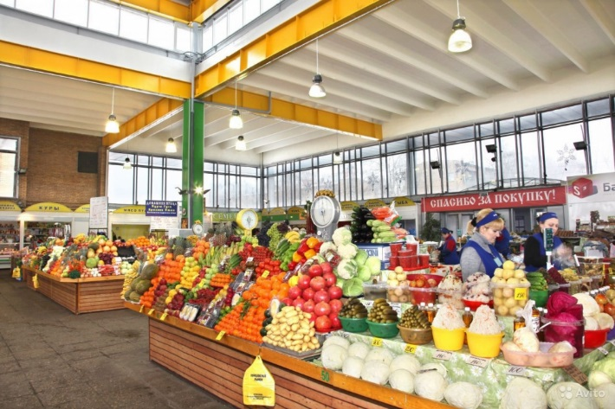
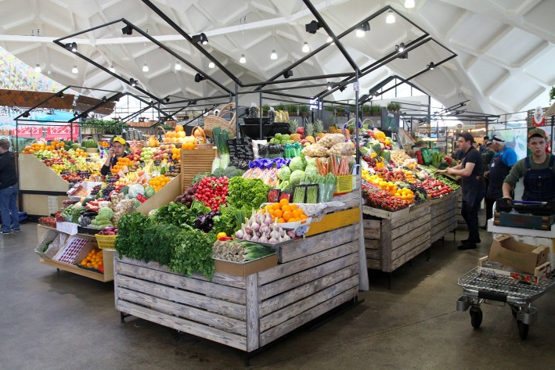
Проект «Сельскохозяйственный рынок»
В рамках национального проекта «Малое и среднее предпринимательство и поддержка индивидуальной предпринимательской инициативы» одной из приоритетных задач является поддержка фермеров, сельского хозяйства.
На территории района отсутствует стабильный, гарантированный рынок сбыта продукции сельскохозяйственных производителей при том, что сельскохозяйственной деятельностью занимаются как коммерческие структуры (крестьянские фермерские хозяйства, хозяйственные общества), так и личные подсобные хозяйства, на которых приходится основная доля производимой продукции. Торговые компании района предпочитают заключать договора купли-продажи с крупными поставщиками, а не мелкими производителями. В результате на прилавках торговых сетей в большинстве представлена продукция, произведенная в других регионах страны.
На территории г. Усть-Кута имеется выделенный земельный участок под размещение выставочно-ярмарочного комплекса.
Цель проекта: Организация на территории района постоянного рынка сбыта сельскохозяйственной продукции местного производства, соответствующего современным требованиям (в том числе с возможностью проведения ветеринарно-санитарного контроля, осуществления сделок личных подсобных хозяйств с предприятиям торговли на основе долгосрочных соглашений).
Преимущества:
- постоянный рост спроса на экологически чистые продукты;

Slide 2
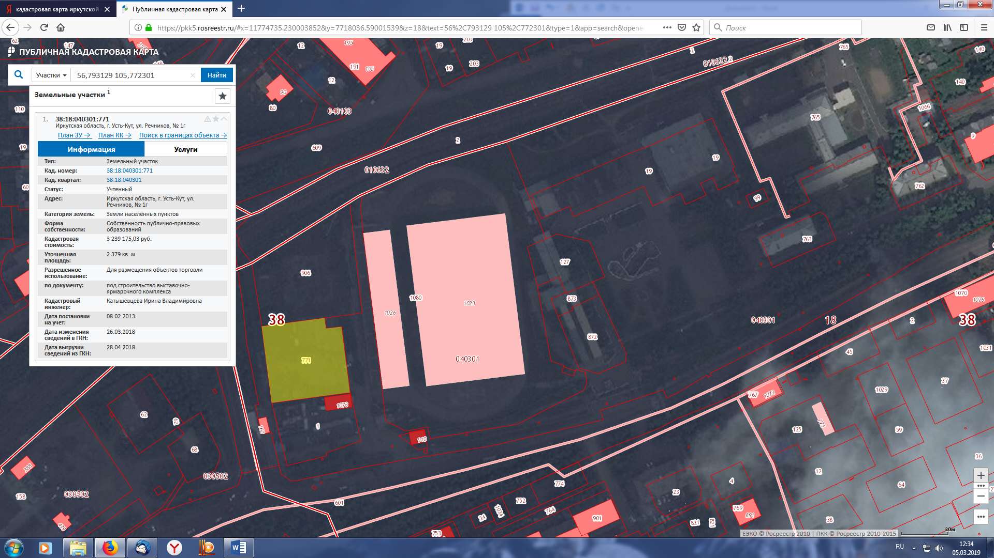
Стадион «Водник»
Расположение земельного участка под строительство выставочно-ярмарочного комплекса
Остановка
«Техучилище»

Slide 3
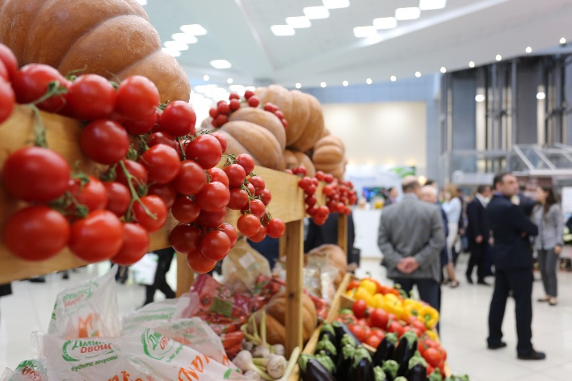
- конкурентное преимущество по сравнению с
поставщиками иных регионов за счет снижения стоимости
продукции на транспортные расходы;
- наличие на территории г. Усть-Кута земельного участка для размещения рынка.
Меры поддержки:
1) В случае регистрации в качестве сельскохозяйственного потребительского сбытового кооператива есть возможность получения поддержки из областного бюджета в виде получения субсидий:
- на закуп мяса, молока (Постановление Правительства Иркутской области от 26.03.2013 № 104-пп);
- на приобретение сельскохозяйственной техники, грузовых и специальных автомобилей, технологического оборудования по договорам финансовой аренды (лизинга) (Постановления Правительства Иркутской области от 26.03.2013 № 104-пп, от 26.10.2015 № 536-пп);
- на оказание консультационной помощи (Постановление Правительства Иркутской области от 26.03.2013 № 104-пп).
2) На местном уровне:
а) в соответствии с Постановлением Администрации УКМО от 21.04.2017 № 204-п «Об утверждении Регламента сопровождения инвестиционных проектов, планируемых к реализации на территории Усть-Кутского муниципального образования по принципу «одного окна»:
- оказание информационной, консультационной помощи, в т.ч. по подготовке документов для получения субсидий из областного бюджета;

Slide 4
б) в рамках муниципальной программы «Содействие развитию малого и среднего предпринимательства в Усть-Кутском муниципальном образовании» оказание финансовой поддержки на частичное возмещение расходов на приобретение оборудования, инвентаря.
Применение в коммерческих целях: посредническая деятельность по реализации сельскохозяйственной продукции.
Контактные лица по вопросам сотрудничества:
- заместитель мэра Усть-Кутского муниципального образования по экономическим вопросам – Даникёрова Фаина Иннокентьевна, тел. 8 (395-65) 5-79-12, 8-950-088-83-32, e-mail: econom@admin-ukmo.ru;
- председатель комитета по природным ресурсам и сельскому хозяйству - Тышкивский Михаил Юрьевич, тел. 8 (395-65) 5-80-58, 8-950-088-83-66, e-mail: prirodresurs@admin-ukmo.ru;
- заместитель главы города Усть-Кута по экономическим вопросам – Шалакова Ольга Васильевна, тел. 8 (395-65) 6-04-24, e-mail: glava@admustkut.ru

